Slide 1


Giáo án
Chủ điểm: Quê Hương Bác Hồ
Chủ đề nhánh: Bác Hồ Kính Yêu
MÔN:HĐTH
Đề tài: Trang Trí Khung Ảnh Bác

Slide 2


Hát Nhớ Ơn Bác

Slide 3




Ho¹t ®éng 1:
Trß chuyÖn cïng bÐ

Slide 4


Slide 5
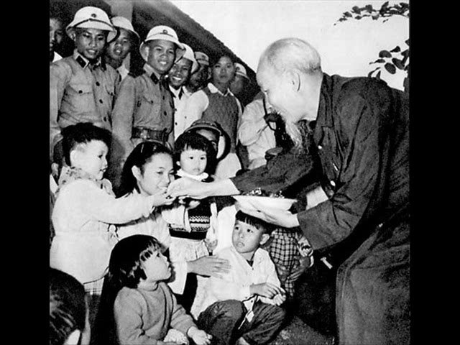

Slide 6


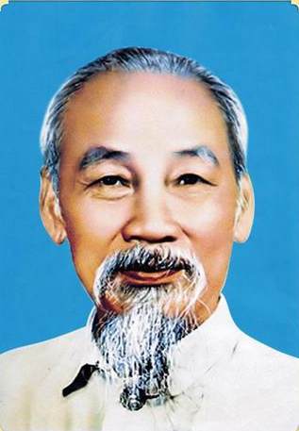

Slide 7

Ho¹t ®éng 2;
Quan s¸t vµ ®µm tho¹i

Slide 8

Ho¹t ®éng 3:
Bé nêu ý tưởng

Slide 9
Ho¹t ®éng 4:
Bé cùng trổ tài

Slide 10

ho¹t ®éng 5 :
BÐ ThÝch Tranh Nµo ?

